Slide 1
Java
Chapter 6. 객체지향개념 I
의
정석
http://www.javachobo.com
Java의 정석
제 6 장
객체지향개념 I-1
2008. 6. 3
남궁성 강의
castello@naver.com
Notes:
안녕하십니까? 자바의 정석의 저자 남궁성입니다.
지금부터 제6장 객체지향개념1에 대한 강의를 시작하겠습니다.

Slide 2
Java
Chapter 6. 객체지향개념 I
의
정석
http://www.javachobo.com
1. 객체지향언어란?
객체지향개념 I-1
2. 클래스와 객체
3. 변수와 메서드
객체지향개념 I-2
4. 메서드 오버로딩
5. 생성자
객체지향개념 I-3
6. 변수의 초기화
Notes:
6장은 분량이 많기 때문에 이와 같이 3개의 부분으로 나누어서 강좌를 제작하였습니다.
그 중에서 이번엔 첫번째 부분인 객체지향언어와 클래스 그리고 객체에 대해서 설명드리겠습니다.

Slide 3
Java
Chapter 6. 객체지향개념 I
의
정석
http://www.javachobo.com
1. 객체지향언어란?
1.1 객체지향언어의 역사
1.2 객체지향언어의 특징
2. 클래스와 객체
2.1 클래스와 객체의 정의와 용도
2.2 객체와 인스턴스
2.3 객체의 구성요소 – 속성과 기능
2.4 인스턴스의 생성과 사용
2.5 클래스의 또 다른 정의
Notes:
세부목차인데요. 이번엔 책의 목차와 다르지 않습니다.
객체지향언어와 클래스, 그리고 객체에 대한 기본적인 내용을 학습하게 됩니다.

Slide 4
Java
Chapter 6. 객체지향개념 I
의
정석
http://www.javachobo.com
객체지향언어란?
실제세계(hw)를 sofrware화(프로그램,code으로만듦)하기 위한 언어

Slide 5
Java
Chapter 6. 객체지향개념 I
의
정석
http://www.javachobo.com
1.1 객체지향언어의 역사
- 과학, 군사적 모의실험(simulation)을 위해 컴퓨터를 이용한 가상세계를 구현하려는 노력으로부터 객체지향이론이 시작됨
- 1960년대 최초의 객체지향언어 Simula탄생
1980년대 절차방식의 프로그래밍의 한계를 객체지향방식으로 극복하려고 노력함.(C++, Smalltalk과 같은 보다 발전된 객체지향언어가 탄생)
- 1995년 말 Java탄생. 객체지향언어가 프로그래밍 언어의 주류가 됨.
Notes:
예전에는 컴퓨터가 주로 과학이나 군사적 목적으로 많이 사용되었습니다.
컴퓨터를 이용해서 모의실험...
예를 들면 목표물에 미사일을 명중시키기 위한 각도와 속력을 확인하기위한 실험 등을 하기 위해...
현실 세계를 컴퓨터속에 만드는... 즉, 가상세계를 구현하려고 노력하는 과정에서 객체지향이론이 시작되었습니다.
1960년에 최초의 객체지향언어인 Simula가 탄생 했지만...
하드웨어의 성능이 떨어지던 시기였기 때문에... 소프트웨어의 속도가 중요했기 때문에
객체지향언어들은 크게 주목받지 못했습니다.
그러나 프로그램의 크기도 점점 커지고, 잦은 변경이 요구되면서...
C언어와 같은 절차방식의 프로그래밍으로는 감당하기 어렵게 되었습니다.
이러한 어려움을 객체지향방식으로 극복하고자 노력했습니다.
그래서 C++이나 smalltalk과 같은 새로운 객체지향언어들이 탄생하면서
점차 객체지향언어에 개발자들이 익숙해지기 시작했습니다.
그러다가 1995년에 Java가 인터넷과 함께 대중적으로 인기를 얻으면서
크게 확산되어 객체지향언어가 프로그래밍언어의 주류가 되었습니다.
컴퓨터가 발전함에 따라 점점더 많은 하드웨어가 소프트웨어화 되어
컴퓨터 속으로 들어오고 있습니다.
하드웨어가 소프트웨어화 되어간다는 것은...
하드웨어, 즉 객체, 사물을 분석해서... 컴퓨터 속에 프로그램으로 구현한다는 것을 의미합니다.
오디오를 소프트웨어적으로 구현한 것은 윈앰프이고
TV, 비디오는 곰플레이어와 같은 동영상 플레이어가 대표적인 예입니다.
Java Virtual Machine역시 컴퓨터라는 하드웨어를 소프트웨어로 구현한 것입니다.
미국에서는 Computer와 같은 의미로 Machine이라는 단어를 사용하기 때문에
Virual Machine이라는 것은 Virtual Computer, 즉 가상컴퓨터... 소프트웨어로 만든 컴퓨터라는 뜻입니다.
요즘은 세컨드 라이프와 같이 실제 세계를 그대로 소프트웨어화 해서 구현해 놓은
프로그램들도 나와 있습니다.

Slide 6
Java
Chapter 6. 객체지향개념 I
의
정석
http://www.javachobo.com
1.2 객체지향언어의 특징
▶ 기존의 프로그래밍언어와 크게 다르지 않다.
- 기존의 프로그래밍 언어에 몇가지 규칙을 추가한 것일 뿐이다.
▶ 코드의 재사용성이 높다.
- 새로운 코드를 작성할 때 기존의 코드를 이용해서 쉽게 작성할 수 있다.
▶ 코드의 관리가 쉬워졌다.
- 코드간의 관계를 맺어줌으로써 보다 적은 노력으로 코드변경이 가능하다.
▶ 신뢰성이 높은 프로그램의 개발을 가능하게 한다.
- 제어자와 메서드를 이용해서 데이터를 보호하고, 코드의 중복을 제거하여 코드의 불일치로 인한 오류를 방지할 수 있다.
Notes:
이번엔 객체지향언어의 특징에 대해서 알아보겠습니다.
1. 객체지향언어라는 사실 기존의 비객체지향언어와 별로 다르지 않습니다.
단지 몇가지 규칙과 기능들이 새로 추가되었을 뿐입니다.
객체지향언어는 어렵다고 생각하시는 분들이 많은데요. 어렵지 않습니다. 단지 익숙하지 않을 뿐입니다.
물론 객체지향적으로 잘 설계하는 것은 많은 경험을 필요로 하기 때문에 쉽지않죠.
그러나 지금 자바를 배우는 입장에서는 각 객체지향요소의 개념과 특징만 정확히 이해하는 것을 목표로 학습하시면 됩니다.
2. 코드의 재사용성이 높다.
클래스를 정의하고 상속이라는 기능을 통해 기존에 작성된 코드를 이용해서 쉽게 프로그래밍할 수 있다는 장점이 있습니다.
코드를 작성할 때, 객체지향적인 기능들을 이용해서 최대한 재사용성을 높일 수 있도록 노력하셔야합니다.
3. 코드의 관리가 쉬워졌다.
요즘은 세상이 빠르게 변화하고 사업환경과 사용자의 요구도 빠르게 변화하기 때문에
프로그램 또한 이에 발맞춰 점점 빠르게 변화해야만 하게 되었습니다.
기존의 절차적언어에서는 프로그램의 일부를 변경해야할 때, 변경된 코드와 관련된 부분도 일일이 고쳐줘야하지만...
객체지향언어에서는 코드간의 관계를 맺어줄수 있기 때문에
코드가 변경되면 관련된 코드들도 자동적으로 변경되는 것과 같은 결과를 얻을 수 있어서 코드를 관리하는 것이 쉽습니다.
4. 신뢰성이 높은 프로그램의 개발을 가능하게 한다.
제어자와 메서드를 통해서 중요한 데이터가 외부에서 임의로 변경되는 것으로부터 보호하고
데이터가 적절하지 않은 값이 되는 것을 막을 수 있습니다.
예를 들어 비밀번호와 같이 중요한 데이터를 외부에서 접근하지 못하게 하거나
날짜의 월 데이터가 13월이 된다던가 하는 것을 막을 수 있습니다.
코드의 재사용성이 낮을 수록 같은 내용의 코드가 중복되는 횟수가 많아집니다.
이 얘기는 변경사항이 발생했을 때 고쳐야할 코드의 개수가 많아진다는 것을 의미합니다.
이렇게 되면, 코드를 변경할 때 실수할 확률이 높아지고, 변경해야될 부분을 놓치는 경우도 생겨서
코드의 불일치가 발생할 확률도 높아집니다. 그래서 프로그램에서 같은 작업을 할 때도 어떨때는 잘되고 어떨때는 오류가 발생하는 것입니다.
객체지향언어는 재사용성이 높기 때문에 이런 오류를 범할 확률이 줄어들게되어서
보다 신뢰성이 높은 프로그램의 개발이 가능하다고 하는 것입니다.
요약해서 말하자면... 객체지향언어의 가장 큰 장점은 재사용성이 높고 유지보수가 용이하다.'는 것입니다.
앞으로 상속, 다형성과 같은 객체지향개념들을 학습하면서 왜 이렇게 할까?라는 의문이 들때...
재사용성과 유지보수, 중복의 제거 이 세가지 관점에서 생각해보면 이해가 쉬워집니다.
객체지향적으로 프로그래밍하기 위해서는 프로그램의 설계능력이 요구되기 때문에,
처음부터 객체지향적으로 프로그래밍하기는 쉽지 않습니다.
객체지향개념을 이해하는 것으로부터 시작해서, 작은 프로그램 부터
자신이 작성한 프로그램을 어떻게 하면 보다 객체지향적으로 개선할 수 있을까를 고민하는 자세가 필요합니다.
객체지향적으로 개선할 고민을 한다는 것은... 코드간의 관계를 맺어주고,
중복을 최소화하고, 재사용성을 높일 수 있을까를 고민해야한다는 것이지요.
================================================================================================
마지막으로 덧붙이고 싶은 것은... 객체지향언어의 학습방법입니다.
처음에는 객체지향언어의 개념들이 어렵게 느껴지겠지만... 결코 어렵지 않습니다.
어렵게 느끼는 이유는 단지 낯설기 때문일 뿐입니다.
수학을 잘 못해서... 전공이 아니라서... 다 틀렸습니다. 반복하지 않기 때문일 뿐 누구나 다 할 수 있습니다.
이책저책보지 말고 그냥 6장과 7장을 계속 반복해서 보세요. 이것만 보면 객체지향개념은 끝난다라고 생각하세요.
처음엔 목차부터 보세요. 이런 것들이 있구나...
어느 한부분만 완전히 이해한다고 생각하지마시고요.
그림을 그릴때처럼... 처음엔 전체적인 밑그림을 그리고 반복을 통해서 점차 그림이 모양을 갖추고 완성되듯이...
반복할 수록 이해가 깊어지고 전체적으로 연결이 됩니다. 아는 만큼 보인다고... 반복할때마다 새로운 내용이 보일겁니다.
이 책을 보시는 분들 대부분은 평생 직업이 될텐데... 이런 분들에게 객체지향개념은 어차피 넘어야할 산입니다.
제일 빨리 산을 넘는 방법은 정공법... 즉 정면돌파입니다. 쉬운길 찾다가 길 잃어버리지 마시고...
좀 어렵게 느껴져도 그냥 계속 전진하세요.
이 책에서 객체지향개념에 해당하는 6장하고 7장... 10번만 읽어보세요.
언제 10번 읽나 생각하시겠지만 생각보다 얼마 안걸리고요. 제일 빠르고 확실합니다. 이미 많은 분들이 증명했습니다.
그리고 관련질문은 카페 질문게시판에 질문하세요. 제가 답변해드릴께요.
어렵다고만 하지말고 제발 질문하세요.
한가지 더 부탁드리고 싶은 것이 있는데요...
이 책을 공부하는 동안 다른 개인적인 호기심은 잠시 접어두셨으면 합니다.
제가 이해를 돕기 위해 메모리구조도 그리고 하다보니... 특히 컴퓨터 전공이나 씨언어하셨던 분들은
JVM의 구조라던가 Java언어의 설계 등등으로 흘러가시는 분들이 있습니다.
이 책의 목적은 프로그래밍 실력을 배양하기 위한 것입니다.
설정방법이나 메모리구조와 같은 단편적인 지식들과는 달리 프로그래밍은 뭉터기 시간이 필요합니다.
그래서 시간이 있을 때 프로그래밍 실력을 집중적으로 향상시켜서 어느정도 궤도권에 올려놓는게 중요합니다.
이 책의 난이도 및 학습범위는 제가 적절히 조절하고자 고심한 것이니까요.
학습하다가 이책의 범위를 벗어나는 내용이 궁금하시더라도 이 책을 마칠 때까지는 좀 접어두시고...
일단 이 책의 내용을 완전히 자신의 것으로 만드는데 총력을 기울여 주시기 바랍니다.
처음 배울 때는 불필요한 시행착오를 최소화하는 것이 제일 중요합니다.

Slide 7
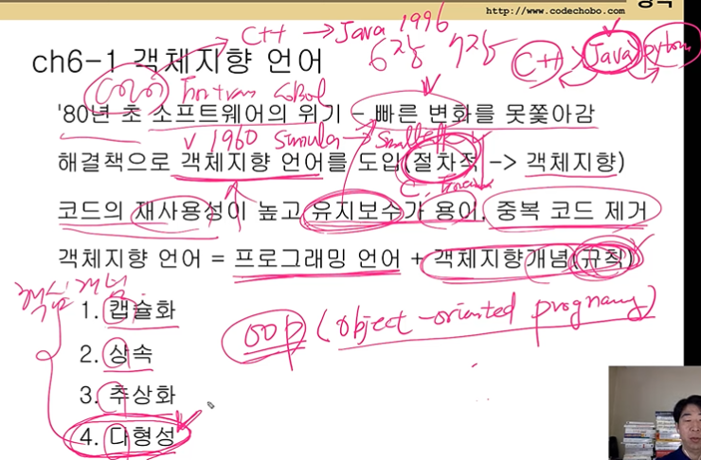
Java
Chapter 6. 객체지향개념 I
의
정석
http://www.javachobo.com
1.2 객체지향언어의 특징
▶ 기존의 프로그래밍언어와 크게 다르지 않다.
- 기존의 프로그래밍 언어에 몇가지 규칙을 추가한 것일 뿐이다.
▶ 코드의 재사용성이 높다.
- 새로운 코드를 작성할 때 기존의 코드를 이용해서 쉽게 작성할 수 있다.
▶ 코드의 관리가 쉬워졌다.
- 코드간의 관계를 맺어줌으로써 보다 적은 노력으로 코드변경이 가능하다.
▶ 신뢰성이 높은 프로그램의 개발을 가능하게 한다.
- 제어자와 메서드를 이용해서 데이터를 보호하고, 코드의 중복을 제거하여 코드의 불일치로 인한 오류를 방지할 수 있다.
Notes:
이번엔 객체지향언어의 특징에 대해서 알아보겠습니다.
1. 객체지향언어라는 사실 기존의 비객체지향언어와 별로 다르지 않습니다.
단지 몇가지 규칙과 기능들이 새로 추가되었을 뿐입니다.
객체지향언어는 어렵다고 생각하시는 분들이 많은데요. 어렵지 않습니다. 단지 익숙하지 않을 뿐입니다.
물론 객체지향적으로 잘 설계하는 것은 많은 경험을 필요로 하기 때문에 쉽지않죠.
그러나 지금 자바를 배우는 입장에서는 각 객체지향요소의 개념과 특징만 정확히 이해하는 것을 목표로 학습하시면 됩니다.
2. 코드의 재사용성이 높다.
클래스를 정의하고 상속이라는 기능을 통해 기존에 작성된 코드를 이용해서 쉽게 프로그래밍할 수 있다는 장점이 있습니다.
코드를 작성할 때, 객체지향적인 기능들을 이용해서 최대한 재사용성을 높일 수 있도록 노력하셔야합니다.
3. 코드의 관리가 쉬워졌다.
요즘은 세상이 빠르게 변화하고 사업환경과 사용자의 요구도 빠르게 변화하기 때문에
프로그램 또한 이에 발맞춰 점점 빠르게 변화해야만 하게 되었습니다.
기존의 절차적언어에서는 프로그램의 일부를 변경해야할 때, 변경된 코드와 관련된 부분도 일일이 고쳐줘야하지만...
객체지향언어에서는 코드간의 관계를 맺어줄수 있기 때문에
코드가 변경되면 관련된 코드들도 자동적으로 변경되는 것과 같은 결과를 얻을 수 있어서 코드를 관리하는 것이 쉽습니다.
4. 신뢰성이 높은 프로그램의 개발을 가능하게 한다.
제어자와 메서드를 통해서 중요한 데이터가 외부에서 임의로 변경되는 것으로부터 보호하고
데이터가 적절하지 않은 값이 되는 것을 막을 수 있습니다.
예를 들어 비밀번호와 같이 중요한 데이터를 외부에서 접근하지 못하게 하거나
날짜의 월 데이터가 13월이 된다던가 하는 것을 막을 수 있습니다.
코드의 재사용성이 낮을 수록 같은 내용의 코드가 중복되는 횟수가 많아집니다.
이 얘기는 변경사항이 발생했을 때 고쳐야할 코드의 개수가 많아진다는 것을 의미합니다.
이렇게 되면, 코드를 변경할 때 실수할 확률이 높아지고, 변경해야될 부분을 놓치는 경우도 생겨서
코드의 불일치가 발생할 확률도 높아집니다. 그래서 프로그램에서 같은 작업을 할 때도 어떨때는 잘되고 어떨때는 오류가 발생하는 것입니다.
객체지향언어는 재사용성이 높기 때문에 이런 오류를 범할 확률이 줄어들게되어서
보다 신뢰성이 높은 프로그램의 개발이 가능하다고 하는 것입니다.
요약해서 말하자면... 객체지향언어의 가장 큰 장점은 재사용성이 높고 유지보수가 용이하다.'는 것입니다.
앞으로 상속, 다형성과 같은 객체지향개념들을 학습하면서 왜 이렇게 할까?라는 의문이 들때...
재사용성과 유지보수, 중복의 제거 이 세가지 관점에서 생각해보면 이해가 쉬워집니다.
객체지향적으로 프로그래밍하기 위해서는 프로그램의 설계능력이 요구되기 때문에,
처음부터 객체지향적으로 프로그래밍하기는 쉽지 않습니다.
객체지향개념을 이해하는 것으로부터 시작해서, 작은 프로그램 부터
자신이 작성한 프로그램을 어떻게 하면 보다 객체지향적으로 개선할 수 있을까를 고민하는 자세가 필요합니다.
객체지향적으로 개선할 고민을 한다는 것은... 코드간의 관계를 맺어주고,
중복을 최소화하고, 재사용성을 높일 수 있을까를 고민해야한다는 것이지요.
================================================================================================
마지막으로 덧붙이고 싶은 것은... 객체지향언어의 학습방법입니다.
처음에는 객체지향언어의 개념들이 어렵게 느껴지겠지만... 결코 어렵지 않습니다.
어렵게 느끼는 이유는 단지 낯설기 때문일 뿐입니다.
수학을 잘 못해서... 전공이 아니라서... 다 틀렸습니다. 반복하지 않기 때문일 뿐 누구나 다 할 수 있습니다.
이책저책보지 말고 그냥 6장과 7장을 계속 반복해서 보세요. 이것만 보면 객체지향개념은 끝난다라고 생각하세요.
처음엔 목차부터 보세요. 이런 것들이 있구나...
어느 한부분만 완전히 이해한다고 생각하지마시고요.
그림을 그릴때처럼... 처음엔 전체적인 밑그림을 그리고 반복을 통해서 점차 그림이 모양을 갖추고 완성되듯이...
반복할 수록 이해가 깊어지고 전체적으로 연결이 됩니다. 아는 만큼 보인다고... 반복할때마다 새로운 내용이 보일겁니다.
이 책을 보시는 분들 대부분은 평생 직업이 될텐데... 이런 분들에게 객체지향개념은 어차피 넘어야할 산입니다.
제일 빨리 산을 넘는 방법은 정공법... 즉 정면돌파입니다. 쉬운길 찾다가 길 잃어버리지 마시고...
좀 어렵게 느껴져도 그냥 계속 전진하세요.
이 책에서 객체지향개념에 해당하는 6장하고 7장... 10번만 읽어보세요.
언제 10번 읽나 생각하시겠지만 생각보다 얼마 안걸리고요. 제일 빠르고 확실합니다. 이미 많은 분들이 증명했습니다.
그리고 관련질문은 카페 질문게시판에 질문하세요. 제가 답변해드릴께요.
어렵다고만 하지말고 제발 질문하세요.
한가지 더 부탁드리고 싶은 것이 있는데요...
이 책을 공부하는 동안 다른 개인적인 호기심은 잠시 접어두셨으면 합니다.
제가 이해를 돕기 위해 메모리구조도 그리고 하다보니... 특히 컴퓨터 전공이나 씨언어하셨던 분들은
JVM의 구조라던가 Java언어의 설계 등등으로 흘러가시는 분들이 있습니다.
이 책의 목적은 프로그래밍 실력을 배양하기 위한 것입니다.
설정방법이나 메모리구조와 같은 단편적인 지식들과는 달리 프로그래밍은 뭉터기 시간이 필요합니다.
그래서 시간이 있을 때 프로그래밍 실력을 집중적으로 향상시켜서 어느정도 궤도권에 올려놓는게 중요합니다.
이 책의 난이도 및 학습범위는 제가 적절히 조절하고자 고심한 것이니까요.
학습하다가 이책의 범위를 벗어나는 내용이 궁금하시더라도 이 책을 마칠 때까지는 좀 접어두시고...
일단 이 책의 내용을 완전히 자신의 것으로 만드는데 총력을 기울여 주시기 바랍니다.
처음 배울 때는 불필요한 시행착오를 최소화하는 것이 제일 중요합니다.

Slide 8
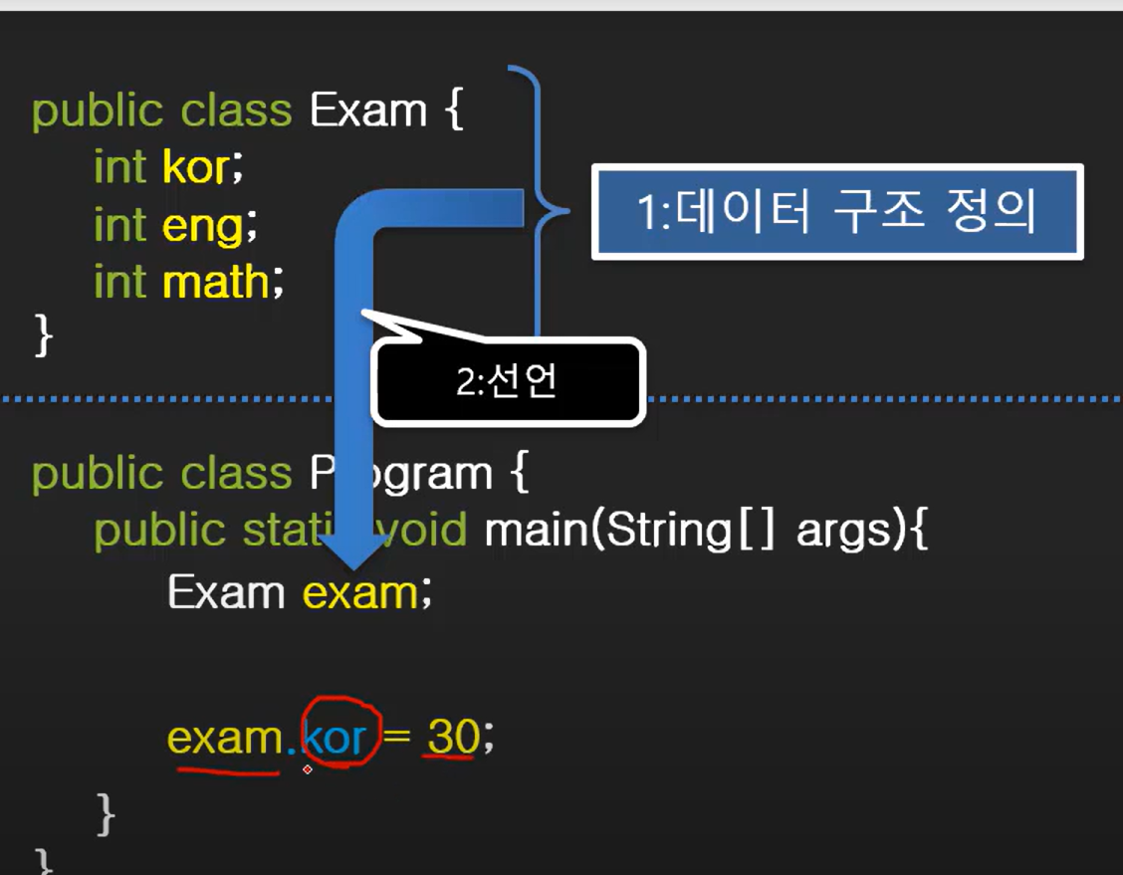

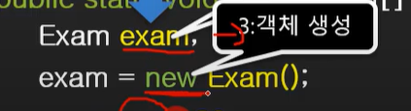
Java
Chapter 6. 객체지향개념 I
의
정석
http://www.javachobo.com
1.2 객체지향언어의 특징
선언:공간할당
▶ 기존의 프로그래밍언어와 크게 다르지 않다.
- 기존의 프로그래밍 언어에 몇가지 규칙을 추가한 것일 뿐이다.
▶ 코드의 재사용성이 높다.
- 새로운 코드를 작성할 때 기존의 코드를 이용해서 쉽게 작성할 수 있다.
▶ 코드의 관리가 쉬워졌다.
- 코드간의 관계를 맺어줌으로써 보다 적은 노력으로 코드변경이 가능하다.
기본형식외에는
New연산자통해공간할당부터해야함
안하면NPE발생
▶ 신뢰성이 높은 프로그램의 개발을 가능하게 한다.
- 제어자와 메서드를 이용해서 데이터를 보호하고, 코드의 중복을 제거하여 코드의 불일치로 인한 오류를 방지할 수 있다.
Notes:
이번엔 객체지향언어의 특징에 대해서 알아보겠습니다.
1. 객체지향언어라는 사실 기존의 비객체지향언어와 별로 다르지 않습니다.
단지 몇가지 규칙과 기능들이 새로 추가되었을 뿐입니다.
객체지향언어는 어렵다고 생각하시는 분들이 많은데요. 어렵지 않습니다. 단지 익숙하지 않을 뿐입니다.
물론 객체지향적으로 잘 설계하는 것은 많은 경험을 필요로 하기 때문에 쉽지않죠.
그러나 지금 자바를 배우는 입장에서는 각 객체지향요소의 개념과 특징만 정확히 이해하는 것을 목표로 학습하시면 됩니다.
2. 코드의 재사용성이 높다.
클래스를 정의하고 상속이라는 기능을 통해 기존에 작성된 코드를 이용해서 쉽게 프로그래밍할 수 있다는 장점이 있습니다.
코드를 작성할 때, 객체지향적인 기능들을 이용해서 최대한 재사용성을 높일 수 있도록 노력하셔야합니다.
3. 코드의 관리가 쉬워졌다.
요즘은 세상이 빠르게 변화하고 사업환경과 사용자의 요구도 빠르게 변화하기 때문에
프로그램 또한 이에 발맞춰 점점 빠르게 변화해야만 하게 되었습니다.
기존의 절차적언어에서는 프로그램의 일부를 변경해야할 때, 변경된 코드와 관련된 부분도 일일이 고쳐줘야하지만...
객체지향언어에서는 코드간의 관계를 맺어줄수 있기 때문에
코드가 변경되면 관련된 코드들도 자동적으로 변경되는 것과 같은 결과를 얻을 수 있어서 코드를 관리하는 것이 쉽습니다.
4. 신뢰성이 높은 프로그램의 개발을 가능하게 한다.
제어자와 메서드를 통해서 중요한 데이터가 외부에서 임의로 변경되는 것으로부터 보호하고
데이터가 적절하지 않은 값이 되는 것을 막을 수 있습니다.
예를 들어 비밀번호와 같이 중요한 데이터를 외부에서 접근하지 못하게 하거나
날짜의 월 데이터가 13월이 된다던가 하는 것을 막을 수 있습니다.
코드의 재사용성이 낮을 수록 같은 내용의 코드가 중복되는 횟수가 많아집니다.
이 얘기는 변경사항이 발생했을 때 고쳐야할 코드의 개수가 많아진다는 것을 의미합니다.
이렇게 되면, 코드를 변경할 때 실수할 확률이 높아지고, 변경해야될 부분을 놓치는 경우도 생겨서
코드의 불일치가 발생할 확률도 높아집니다. 그래서 프로그램에서 같은 작업을 할 때도 어떨때는 잘되고 어떨때는 오류가 발생하는 것입니다.
객체지향언어는 재사용성이 높기 때문에 이런 오류를 범할 확률이 줄어들게되어서
보다 신뢰성이 높은 프로그램의 개발이 가능하다고 하는 것입니다.
요약해서 말하자면... 객체지향언어의 가장 큰 장점은 재사용성이 높고 유지보수가 용이하다.'는 것입니다.
앞으로 상속, 다형성과 같은 객체지향개념들을 학습하면서 왜 이렇게 할까?라는 의문이 들때...
재사용성과 유지보수, 중복의 제거 이 세가지 관점에서 생각해보면 이해가 쉬워집니다.
객체지향적으로 프로그래밍하기 위해서는 프로그램의 설계능력이 요구되기 때문에,
처음부터 객체지향적으로 프로그래밍하기는 쉽지 않습니다.
객체지향개념을 이해하는 것으로부터 시작해서, 작은 프로그램 부터
자신이 작성한 프로그램을 어떻게 하면 보다 객체지향적으로 개선할 수 있을까를 고민하는 자세가 필요합니다.
객체지향적으로 개선할 고민을 한다는 것은... 코드간의 관계를 맺어주고,
중복을 최소화하고, 재사용성을 높일 수 있을까를 고민해야한다는 것이지요.
================================================================================================
마지막으로 덧붙이고 싶은 것은... 객체지향언어의 학습방법입니다.
처음에는 객체지향언어의 개념들이 어렵게 느껴지겠지만... 결코 어렵지 않습니다.
어렵게 느끼는 이유는 단지 낯설기 때문일 뿐입니다.
수학을 잘 못해서... 전공이 아니라서... 다 틀렸습니다. 반복하지 않기 때문일 뿐 누구나 다 할 수 있습니다.
이책저책보지 말고 그냥 6장과 7장을 계속 반복해서 보세요. 이것만 보면 객체지향개념은 끝난다라고 생각하세요.
처음엔 목차부터 보세요. 이런 것들이 있구나...
어느 한부분만 완전히 이해한다고 생각하지마시고요.
그림을 그릴때처럼... 처음엔 전체적인 밑그림을 그리고 반복을 통해서 점차 그림이 모양을 갖추고 완성되듯이...
반복할 수록 이해가 깊어지고 전체적으로 연결이 됩니다. 아는 만큼 보인다고... 반복할때마다 새로운 내용이 보일겁니다.
이 책을 보시는 분들 대부분은 평생 직업이 될텐데... 이런 분들에게 객체지향개념은 어차피 넘어야할 산입니다.
제일 빨리 산을 넘는 방법은 정공법... 즉 정면돌파입니다. 쉬운길 찾다가 길 잃어버리지 마시고...
좀 어렵게 느껴져도 그냥 계속 전진하세요.
이 책에서 객체지향개념에 해당하는 6장하고 7장... 10번만 읽어보세요.
언제 10번 읽나 생각하시겠지만 생각보다 얼마 안걸리고요. 제일 빠르고 확실합니다. 이미 많은 분들이 증명했습니다.
그리고 관련질문은 카페 질문게시판에 질문하세요. 제가 답변해드릴께요.
어렵다고만 하지말고 제발 질문하세요.
한가지 더 부탁드리고 싶은 것이 있는데요...
이 책을 공부하는 동안 다른 개인적인 호기심은 잠시 접어두셨으면 합니다.
제가 이해를 돕기 위해 메모리구조도 그리고 하다보니... 특히 컴퓨터 전공이나 씨언어하셨던 분들은
JVM의 구조라던가 Java언어의 설계 등등으로 흘러가시는 분들이 있습니다.
이 책의 목적은 프로그래밍 실력을 배양하기 위한 것입니다.
설정방법이나 메모리구조와 같은 단편적인 지식들과는 달리 프로그래밍은 뭉터기 시간이 필요합니다.
그래서 시간이 있을 때 프로그래밍 실력을 집중적으로 향상시켜서 어느정도 궤도권에 올려놓는게 중요합니다.
이 책의 난이도 및 학습범위는 제가 적절히 조절하고자 고심한 것이니까요.
학습하다가 이책의 범위를 벗어나는 내용이 궁금하시더라도 이 책을 마칠 때까지는 좀 접어두시고...
일단 이 책의 내용을 완전히 자신의 것으로 만드는데 총력을 기울여 주시기 바랍니다.
처음 배울 때는 불필요한 시행착오를 최소화하는 것이 제일 중요합니다.

Slide 9
Java
Chapter 6. 객체지향개념 I
의
정석
http://www.javachobo.com
2. 클래스와 객체

Slide 10
Java
Chapter 6. 객체지향개념 I
의
정석
http://www.javachobo.com
2.1 클래스와 객체의 정의와 용도
▶ 클래스의 정의 – 클래스란 객체를 정의해 놓은 것이다.
▶ 클래스의 용도 – 클래스는 객체를 생성하는데 사용된다.
▶ 객체의 정의 – 실제로 존재하는 것. 사물 또는 개념.
▶ 객체의 용도 – 객체의 속성과 기능에 따라 다름.
클래스 | 객체
제품 설계도 | 제품
TV설계도 | TV
붕어빵기계 | 붕어빵
Notes:
클래스와 객체는 무엇이며, 어디에 쓰는 것일까요...
클래스란 객체를 정의해 놓은 것이며, 객체를 생성하는 데 사용됩니다.
객체는... 실제로 존재하는 것을 말합니다.
일반적으로 Tv나 자동차와 같은 사물이 객체의 대표적인 예입니다.
프로그래밍에서는 객체를 생성하면,
클래스에 정의된 내용대로 메모리에 객체가 생성됩니다.
클래스는 설계도에 비유할 수 있고요.
객체는 설계도에 의해 만들어진 사물에 비유할 수 있습니다.
우리가 사용하려는 것은 제품이지 제품 설계도가 아니기
때문에 제품설계도로부터 제품을 만들어야만 합니다.
예를 들어 TV를 사용하려면 TV클래스로부터 객체인 TV를 생성해야하는 것이죠.
클래스를 정의하고 클래스를 통해 객체를 생성하는 이유는
설계도를 통해서 제품을 만드는 이유와 같습니다.
설계도만 잘 만들어 놓으면 제품을 만들 때마다 매번 고민할 필요없이
설계도 대로만 만들면 되잖아요?
그래서 이와 마찬가지로 클래스 하나만 잘 만들어 놓으면
많은 수의 객체를 만드는 것도 고민없이 간단히 처리할 수 있습니다.
기본적으로 객체는 서로 독립적입니다. 같은 클래스로부터 만들어진 객체라도 말이죠.
무슨 얘기냐면, 붕어빵기계에서 붕어빵을 10개 만들었다고 가정했을 때
붕어빵 하나를 집어서 한입 깨물어 먹어도 나머지 9개의 붕어빵에는
아무런 일도 일어나지 않겠죠?
이처럼 같은 클래스로부터 생성된 객체일지라도 서로 독립적이라서
어느 한 객체의 변화가 다른 객체에 영향을 주지 않습니다.

Slide 11
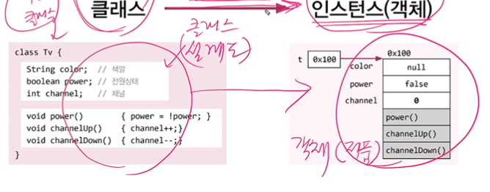
Java
Chapter 6. 객체지향개념 I
의
정석
http://www.javachobo.com
2.2 객체와 인스턴스
▶ 객체 ≒ 인스턴스
- 객체(object)는 인스턴스(instance)를 포함하는 일반적인 의미
Tv클래스로부터 생성된 객체:Tv인스턴스
책상은 인스턴스다.
책상은 객체다.
책상은 책상 클래스의 객체다.
책상은 책상 클래스의 인스턴스다.
▶ 인스턴스화(instantiate, 인스턴스化)
- 클래스로부터 인스턴스를 생성하는 것.
인스턴스화
클래스 인스턴스(객체)
Notes:
많은 분들이 객체와 인스턴스의 차이에 대해서 물어보시는데요.
결론적으로 객체와 인스턴스는 같은 것이라고 보시면 됩니다.
이 두 용어를 꼭 구분해서 사용해야하는 것은 아니지만...
객체는 가장 일반적인 의미의 용어이고
인스턴스는 특정 클래스의 객체라는 것을 강조할 때 사용됩니다.
예를 들어 책상은 인스턴스다...라고 하기 보다는
책상은 객체다.라고 하는 것이 더 자연스러우며,
책상은 책상 클래스의 객체다.라고 하기 보다는
책상은 책상클래스의 인스턴스다.’라고 하는 것이 더 자연스럽습니다.
클래스로부터 인스턴스를 생성하는 것을 인스턴스화’라고 합니다.
또는 객체화라고 할 수도 있겠죠.
앞서 얘기했던 것과 같이 우리가 궁극적으로 사용하고자하는 것은
클래스가 아니라 객체이고, 객체를 사용하려면
먼저 클래스로부터 객체를 생성해야합니다.

Slide 12
Java
Chapter 6. 객체지향개념 I
의
정석
http://www.javachobo.com
2.3 객체의 구성요소 – 속성과 기능
▶ 객체는 속성과 기능으로 이루어져 있다.
- 객체는 속성과 기능의 집합이며, 속성과 기능을 객체의 멤버(member, 구성요소)라고 한다.
▶ 속성은 변수로, 기능은 메서드로 정의한다.
- 클래스를 정의할 때 객체의 속성은 변수로, 기능은 메서드로 정의한다.
class Tv {
}
속성 | 크기, 길이, 높이, 색상, 볼륨, 채널 등
기능 | 켜기, 끄기, 볼륨 높이기, 볼륨 낮추기, 채널 높이기 등
변수
String color; // 색깔
boolean power; // 전원상태(on/off)
int channel; // 채널
메서드
void power() { power = !power; } // 전원on/off
void channelUp( channel++;) // 채널 높이기
void channelDown {channel--;} // 채널 낮추기
Notes:
앞에서 객체를 정의한 것이 클래스라고 했는데요.
객체를 정의하려면 먼저 객체를 분석해야겠죠.
객체를 분석해보면, 객체는 속성과 기능으로 표현할 수 있다는 것을 알 수 있습니다.
예를 들어서 TV를 분석해보면...
TV의 속성으로는 크기, 길이, 높이, 색상 등이 있고
TV의 기능으로는 전원켜기와 끄기, 볼륨높이기, 낮추기 등이 있다는 것을 알 수 있습니다.
이처럼 객체를 분석해서 객체의 속성과 기능을 알아낸 다음에...
속성과 기능 중에서 필요한 것들만을 골라서...
속성은 변수로, 기능은 메서드로 정의합니다.
여기에 작성된 TV클래스를 보면
색깔, 전원상태, 채널... 모두 3개의 속성과
power, channelUp, channelDown, 모두 3개의 기능으로 구성되어 있습니다.
그래서 이 클래스는 3개의 속성과 3개의 기능... 모두 6개의 멤버를 가지고 있다고 할 수 있습니다.
객체를 하나 선택해서 분석하여...
객체의 속성과 기능을 나열해보고 그 중에 일부를 선택해서
속성은 변수로, 기능은 메서드로 클래스 내에 정의하면 되는 것입니다.
주위의 사물들을 클래스로 작성하는 연습을 많이 해보시기 바랍니다.

Slide 13
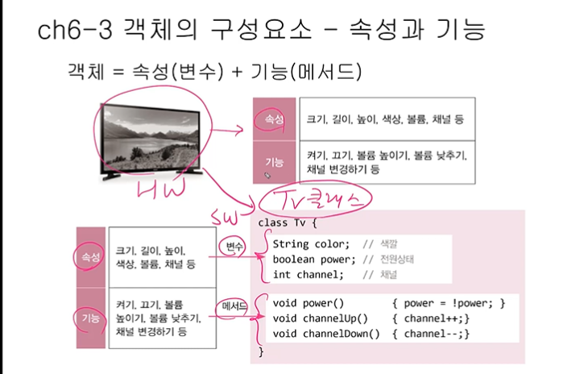
Java
Chapter 6. 객체지향개념 I
의
정석
http://www.javachobo.com
2. 클래스와 객체
클래스=설계도

Slide 14
Java
Chapter 6. 객체지향개념 I
의
정석
http://www.javachobo.com
2.4 인스턴스의 생성과 사용(1/4)=변수와 메소드사용
// 객체를 다루기 위한 참조변수 선언
참조변수는 리모콘으로 비유됨
변수타입:기본형x참조형o
▶ 인스턴스의 생성방법
클래스명 참조변수명;
참조변수명 = new 클래스명();
// 객체생성 후, 생성된 객체의
주소를 참조변수에 저장
참조변수타입=객체타입
Tv t;
0x100
t = new Tv();
New:객체주소 만들고 반환
color
t
0x100
null
false
power
0
channel
Tv t = new Tv();
power()
channelUp()
channelDown()
Notes:
좀전에 Tv를 분석해서... Tv클래스를 정의해보았는데요.
이제 Tv클래스를 인스턴스화 하여 Tv인스턴스를 생성하는 방법에 대해서 알아보겠습니다.
인스턴스의 생성방법은... 다음과 같습니다.
먼저 생성하려는 인스턴스의 타입의 참조변수를 선언하고
그 다음에 new연산자를 이용해서 객체를 생성하고
new연산자가 반환하는 생성된 객체의 주소가 참조변수에 저장되게 하면 됩니다.
new연산자는... 인스턴스를 생성할 클래스를 읽어서
인스턴스 생성에 필요한 메모리를 계산한 다음에... 메모리의 빈 공간을 찾아
객체를 생성합니다. 그리고 생성된 객체의 메모리 주소를 반환합니다.
그러면, 이제 생성된 인스턴스를 참조변수로 다룰 수 있게 됩니다.
만일 앞서 정의한 Tv클래스의 인스턴스를 생성하려면...
먼저 Tv타입의 참조변수 t를 선언하고요. 참조변수 t가 생겼습니다.
그 다음에 new연산자를 이용해서 Tv인스턴스를 생성합니다.
new연산자는 Tv클래스에 정의된 내용대로 메모리에 객체를 생성합니다.
각 변수에는 변수의 타입에 따른 기본값으로 자동초기화되었고요.
그리고는 생성된 Tv인스턴스의 주소를 반환하고
대입연산자에 의해서 반환된 Tv인스턴스의 주소가 참조변수 t에 저장됩니다.
참조변수 t가 Tv인스턴스를 참조하고 있다는 의미로 화살표를 그렸습니다.
이제 참조변수 t로 Tv인스턴스를 다룰 수 있습니다.
위의 두 코드를 한 줄로 이렇게 줄여 쓸 수도 있습니다...
참조변수는... 리모콘에 비유하면 이해하기 쉬운데요...
우리가 Tv를 다루기 위해서 Tv리모콘을 사용하잖아요.
그래서 Tv인스턴스를 다루기 위해서는 Tv타입의 참조변수를 사용해야하는 겁니다.
Tv를 사용하려면 Tv리모콘이 필요하고 비디오를 다루려면 비디오리모콘이 필요하듯이
참조변수의 타입은 생성하려는 객체의 클래스와 일치해야합니다.
실생활과는 달리...
참조변수는 인스턴스를 다룰 수 있는 유일한 방법이기 때문에
참조변수가 없으면 인스턴스를 사용할 수 없습니다.
사용할 수 없는 인스턴스는 JVM의 가비지컬렉터에 의해서 적절한 시기에
자동적으로 메모리에서 제거됩니다.
그래서 개발자는 사용되지 않는 인스턴스를 제거하는데 신경쓰지 않아도 되기 때문에
메모리관리의 부담이 없다는 것이 Java의 큰 장점입니다.

Slide 15

Java
Chapter 6. 객체지향개념 I
의
정석
http://www.javachobo.com
2.4 인스턴스의 생성과 사용(2/4)
class Tv {
String color; // 색깔
boolean power; // 전원상태(on/off)
int channel; // 채널
void power() { power = !power; } // 전원on/off
void channelUp( channel++;) // 채널 높이기
void channelDown {channel--;} // 채널 낮추기
}
Tv t;
t = new Tv();
t.channel = 7; :변수사용
t.channelDown(); :메소드호출
System.out.println(t.channel);
0x100
t
color
0x100
null
false
power
0
channel
power()
channelUp()
channelDown()
Notes:
참조변수를 통해서 인스턴스를 다루는 방법을 알아보겠습니다.
먼저 Tv인스턴스를 다루기 위한 참조변수 t를 선언하고요.
Tv인스턴스를 생성합니다.
그 다음에 7을 참조변수 t가 가리키는 객체의 channel에 저장합니다.
그래서 Tv인스턴스의 속성 channel의 값이 0에서 7로 바뀝니다.
인스턴스의 속성에 접근할 때는 이처럼 ‘참조변수.속성’과 같은 형식으로 하시면 됩니다.
인스턴스의 기능 즉 메서드를 호출할 때도... ‘참조변수.메서드’와 같이 하시면 됩니다.
그 다음에... 참조변수 t가 가리키는 인스턴스의 channelDown메서드를 호출하면...
channelDown에 정의된 코드가 수행되어... 속성 channel의 값을 1감소 시킵니다.
channel의 값은 7에서 1이 감소된 6이 됩니다.
그래서 print문으로 t.channel의 값을 출력하면 어떤 값이 출력될까요.... 6이 출력되겠죠?
이제 생성한 인스턴스의 속성, 즉 변수와 메서드를 어떻게 사용하는지 이해하셨으리라 생각합니다.

Slide 16





Java
Chapter 6. 객체지향개념 I
의
정석
http://www.javachobo.com
2.4 인스턴스의 생성과 사용(3/4)
t2 = t1; 이면
T1주소와같아져서
객체0x200과연결끊김
참조변수없는객체는사용불가>
GC(가비지컬렉터)가 메모리 에서 제거함
Tv t1 = new Tv();
Tv t2 = new Tv();
t1.channel = 7;
System.out.println(t1.channel);
System.out.println(t2.channel);
0x100
0x200
t1
0x100
null
t2
0x200
null
0x100
false
false
t1.channel>
0
7
0
t2.channel>
power()
power()
channelUp()
channelUp()
channelDown()
channelDown()
Notes:
다음과 같이 두 개의 Tv인스턴스를 생성했을 때...
참조변수간의 대입연산을 수행하면...
기본형변수의 연산과 같이 참조변수 t1의 값이 t2에 저장됩니다.
t1에 저장되어 있던 것은 t1이 참조하고 있는 Tv인스턴스의 주소값 100번지이므로
이제 t2에는 100이 저장됩니다.
이렇게 되면... 참조변수 t2는 기존에 참조하고 있던 인스턴스는 다룰 수 없고
참조변수 t1이 참조하고 있던 인스턴스를 다룰 수 있게 됩니다.
t1이 참조하고 있는 인스턴스의 속성... 즉 변수에 7을 저장한다음에...
print문을 이용해서 t1.channel을 출력하면 7이 출력되겠죠?
t2.channel을 출력을 출력하면 어떤 값이 출력될까요?
참조변수 t2는 이제 참조변수 t1이 가리키던 Tv인스턴스를 가리키고 있기 때문에...
똑같이 7이 출력됩니다.
참조변수 t2가 가리키고 있던 tv인스턴스는 참조변수가 하나도 없기 때문에
더이상 사용할 수 없습니다.
사용할 수 없는 인스턴스는 적절한 시점에 가비지컬렉터에 의해서
자동적으로 메모리에서 제거됩니다.

Slide 17
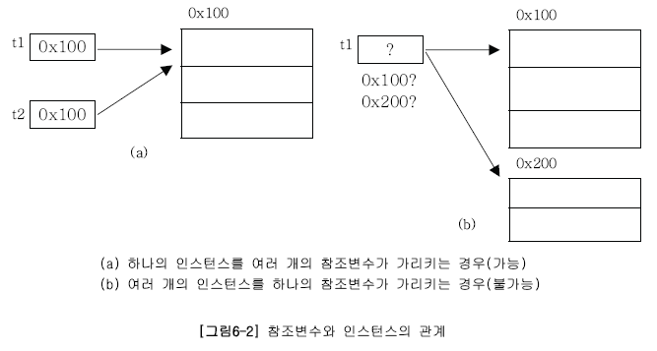
Java
Chapter 6. 객체지향개념 I
의
정석
http://www.javachobo.com
2.4 인스턴스의 생성과 사용(4/4)
서로다른 객체의 주소(참조변수에 저장된값)는 같을 수가 없음
왜냐면 메모리 빈 곳에 객체(실물)를 만들기때문
Notes:
하나의 인스턴스를 하나의 참조변수로 다루는 게 보통이지만...
왼쪽 그림처럼 하나의 인스턴스를 여러 개의 참조변수로 다룰 수 도 있습니다.
그러나 왼쪽 그림처럼... 하나의 참조변수로 여러 인스턴스를 다룰 수는 없습니다.
하나의 변수에는 하나의 값밖에 저장할 수 없기 때문이죠.
당연한 얘기지만 한번 정리하고 넘어가는게 좋을 것 같아서 넣었습니다.

Slide 18
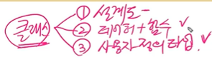
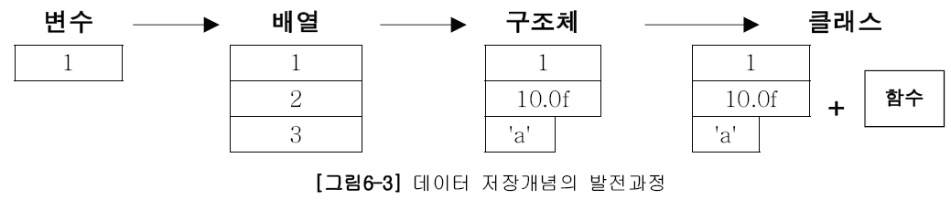
Java
Chapter 6. 객체지향개념 I
의
정석
http://www.javachobo.com
2.5 클래스의 또 다른 정의
데이터=변수)
1. 클래스 – 데이터와 함수의 결합
변수(data)
변수(data)
Method,
명령문묶음
같은타입변수(data)
▶ 변수 – 하나의 데이터를 저장할 수 있는 공간
▶ 배열 – 같은 타입의 여러 데이터를 저장할 수 있는 공간
▶ 구조체 – 타입에 관계없이 서로 관련된 데이터들을 저장할 수
있는 공간
▶ 클래스 – 데이터와 함수의 결합(구조체+함수)
Notes:
앞에서 클래스가 객체를 정의해 놓은 것이고, 객체를 생성하는데 사용한다고 배웠습니다.
이번엔 좀 더 다른 관점, 즉 프로그래밍의 관점에서 보면...
클래스는 변수와 함수의 결합으로 볼 수 있습니다.
이 그림은 프로그래밍에서 데이터를 처리하기 위한 데이터 저장형태의 발전과정인데요.
변수에는 하나의 값밖에 저장할 수 있기 때문에...
같은 타입의 여러 데이터를 저장할 수 있는 배열이 고안되었고요.
그 다음에는 타입은 다르지만... 서로 관련된 데이터를 하나로 묶어서 저장할 수 있는 구조체가 도입되었습니다.
그 다음에는 서로 관련된 데이터와 함수를 결합한 것이 바로 클래스입니다.
전에는 데이터와 함수를 서로 전혀 관계가 없는 것처럼 따로 다루어 졌지만...
함수는 어떤 데이터를 가지고 작업하는 경우가 많기 때문에...
데이터와 함수는 서로 관련이 있는 경우가 많습니다.
그래서 서로 관련된 데이터와 함수를 하나의 클래스로 묶어서 다루는 것이
데이터와 함수가 서로 유기적으로 연결되므로... 작업이 간결하고 명확해집니다.
대표적인 예가 String클래스인데요... C언어에서는 문자열을 char배열로 다뤘는데
자바에서는 문자열을 char배열과 관련 함수를 하나의 클래스, String클래스로 정의하였습니다.
기존에는 함수중심의 프로그래밍에서... 데이터의 중요성이 부각되면서... 데이터 중심으로
바뀌었다고 볼 수 있습니다.

Slide 19
Java
Chapter 6. 객체지향개념 I
의
정석
http://www.javachobo.com
2.5 클래스의 또 다른 정의
타입=클래스
2. 클래스 – 사용자 정의 타입(User-defined type)
- 프로그래머가 직접 새로운 타입을 정의할 수 있다.
서로 관련된 값을 묶어서 하나의 타입으로 정의한다.
비객체지향:시분초를따로묶기
객체지향:관련잇 는 것끼리 묶기(시분초)
int hour;
int minute;
int second;
객체
Time t = new Time();
class Time {
int hour;
int minute;
int second;
}
int hour1, hour2, hour3 ;
int minute1, minute2. minute3;
int second1, secound2, second3;
Time t1 = new Time();
Time t2 = new Time();
Time t3 = new Time();
int[] hour = new int[3];
int[] minute = new int[3];
int[] second = new int[3];
Time[] t = new Time[3];
t[0] = new Time();
t[1] = new Time();
t[2] = new Time();
Notes:
프로그래밍 언어에서 제공하는 기본 자료형 외에 프로그래머가...
서로 관련된 변수들을 묶어서 하나의 타입으로 정의하는 것을 사용자 정의 타입이라고 합니다.
많은 프로그래밍언어에서 사용자 정의 타입을 선언할 수 있도록 하고 있고요.
자바와 같은 객체지향언어에서는 클래스가 곧 사용자 정의 타입입니다.
기본형의 개수는 8개로 정해져 있지만... 참조형의 개수가 정해져있지 않은 이유는
이처럼 프로그래머가 새로운 타입을 정의할 수 있기 때문입니다.
만일 시간을 표현하기 위해서 다음과 같이 3개의 int타입 변수를 선언했다고 했을 때...
3개의 시간을 표현하기 위해서는... 이렇게 9개의 변수를 선언해야 합니다.
이처럼 다뤄야하는 시간의 개수가 늘어날 때마다 변수를 계속 추가해줘야하는데...
개수가 많으면 변수로는 처리하기 어렵기 때문에...
다음과 같이 배열로 처리해야합니다. 배열로 처리하면... 처리해야하는 시간의 개수가
늘어나도 간단히 처리할 수 있지만...
하나의 시간을 구성하는 시,분,초가 따로 분리되어 있기 때문에... 프로그램이 실행되는 과정에서
시분초가 뒤섞여 올바르지 않은 데이터가 될 가능성이 있습니다.
그래서... 시분초를 하나로 묶는 사용자 정의 타입, 즉 클래스를 정의해서 사용하는 것이 바람직합니다.
이 코드들을 Time클래스를 이용해서 다시 작성하면 오른쪽과 같습니다.
지금은 Time클래스에 시분초를 저장하는 변수만 정의했지만...
함수를 이용해서 시분초가 유효한 값을 유지할 수 있도록 하거나
시간차를 계산하는 함수 등을 추가하는 방식으로 발전시켜나갈 수 있습니다.
그래서 왼쪽의 코드 보다 오른쪽의 코드처럼 클래스를 정의해서
처리하는 코드가 더 객체지향적이라고 할 수 있습니다.

Slide 20
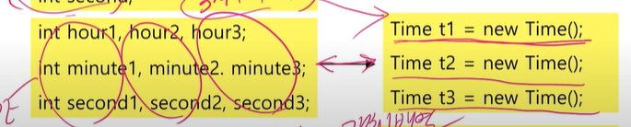
Java
Chapter 6. 객체지향개념 I
의
정석
http://www.javachobo.com
2.5 클래스의 또 다른 정의
2. 클래스 – 사용자 정의 타입(User-defined type)
class Time {
int hour;
int minute;
int second;
}
int hour;
int minute;
int second;
Time t = new Time();
비객체지향코드
hour
객체지향코드
0x100
t
hour
minute
0x100
0
0
minute
0
second
second
Notes:
이전의 비객체지향적인 코드와 객체지향적인 코드를 좀더 자세히 비교해 보도록 하겠습니다.
왼쪽은... 변수 hour, minute, second... 세 개의 저장공간이 만들어졌고요.
오른쪽은 3개의 저장공간을 가진 Time인스턴스를 참조변수 t가 가리키고 있습니다.
시분초가 하나의 인스턴스로 묶여 있는 것을 알 수 있습니다.
양쪽 모두 3개의 값을 저장할 수 있는 공간이 만들어지지만...
차이가 있다는 것을 알 수 있습니다.

Slide 21

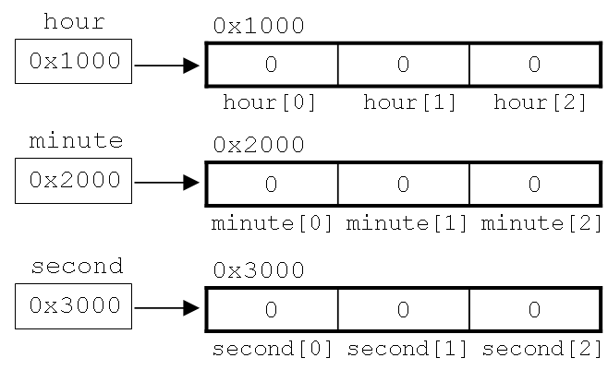
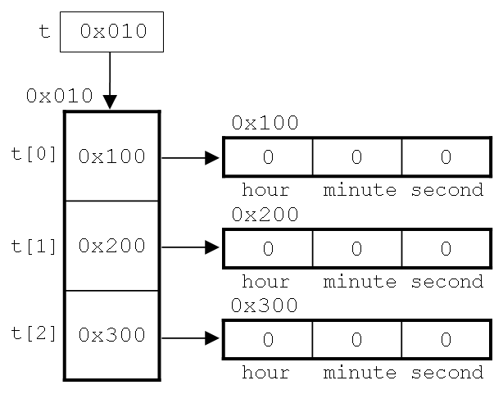
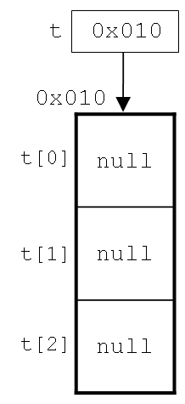
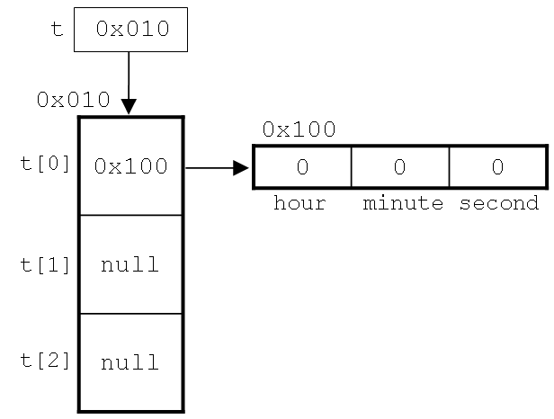
Java
Chapter 6. 객체지향개념 I
의
정석
http://www.javachobo.com
2.5 클래스의 또 다른 정의
2. 클래스 – 사용자 정의 타입(User-defined type)
Time[] t = new Time[3];
t[0] = new Time();
t[1] = new Time();
t[2] = new Time();
class Time {
int hour;
int minute;
int second;
}
int[] hour = new int[3];
int[] minute = new int[3];
int[] second = new int[3];
Notes:
왼쪽의 코드가 실행되면... 왼쪽 그림과 같이...
3개의 값을 저장하는 3개의 배열이 생성되고...
오른쪽 코드의 첫번째 줄이 실행되면...
3개의 Time인스턴스를 저장할 수 있는 객체배열이 만들어집니다.
이 때 아직은 값을 저장할 수 있는 공간이 만들어지지 않았음에 주의하세요.
그 다음에 객체배열의 첫번째 요소에 Time인스턴스를 생성해서 저장하면...
그림과 같이 됩니다.
나머지 코드가 모두 실행되면... 이처럼 9개의 값을 저장할 수 있는 공간이 만들어집니다.
양쪽 모두 9개의 값을 저장할 수 있는 공간을 제공하지만...
왼쪽의 코드는 시간은 시분초가 각각 따로 나뉘어져 있지만...
오른쪽 코드는 하나의 시간을 의미하는 시분초가 함께 결합되어 있습니다.
그림을 통해서 두 코드의 차이를 잘 비교해보시기 바랍니다.

Slide 22
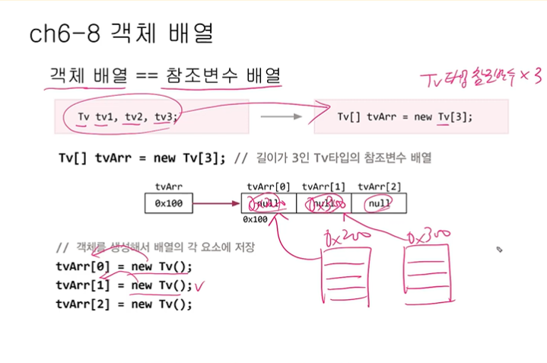
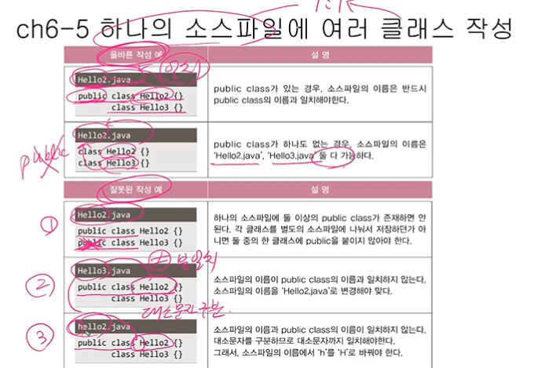
Java
Chapter 6. 객체지향개념 I
의
정석
http://www.javachobo.com
참조변수에 객체를 할당하는 것 까지가 끝
감사합니다.
Src파일 이름과 메인메소드가 들어있는 클래스의 이름과 일치
해야함(그래야실행됨, 만약그냥클래스와파일명이일치하면컴파일되지만실행안됨)
public class없
더라도 src파일과 일치하는 class있어야해
더 많은 동영상강좌를 아래의 사이트에서 구하실 수 있습니다.
참조변수의 기본타입:null
http://www.javachobo.com
이 동영상강좌는 비상업적 용도일 경우에 한해서 저자의 허가없이 배포하실 수 있습니다.
그러나 일부 무단전제 및 변경은 금지합니다.
관련문의 : 남궁성 castello@naver.com
Notes:
이것으로 제 6장 객체지향개념I-1에 대한 강의를 모두 마치겠습니다. 감사합니다.

Slide 23
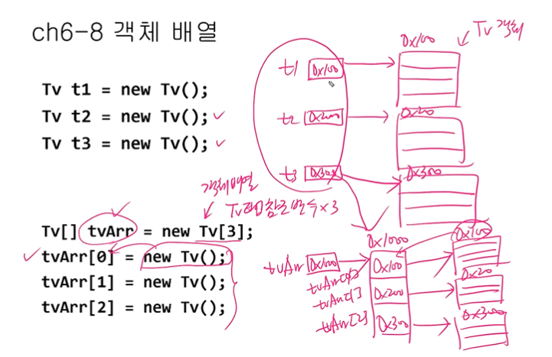

Java
Chapter 6. 객체지향개념 I
의
정석
http://www.javachobo.com
감사합니다.
Src파일 이름과 메인메소드가 들어있는 클래스의 이름과 일치
해야함(그래야실행됨, 만약그냥클래스와파일명이일치하면컴파일되지만실행안됨)
public class없
더라도 src파일과 일치하는 class있어야해
더 많은 동영상강좌를 아래의 사이트에서 구하실 수 있습니다.
참조변수의 기본타입:null
http://www.javachobo.com
이 동영상강좌는 비상업적 용도일 경우에 한해서 저자의 허가없이 배포하실 수 있습니다.
그러나 일부 무단전제 및 변경은 금지합니다.
관련문의 : 남궁성 castello@naver.com
Notes:
이것으로 제 6장 객체지향개념I-1에 대한 강의를 모두 마치겠습니다. 감사합니다.

Slide 24
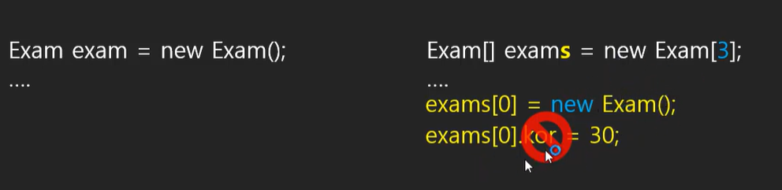
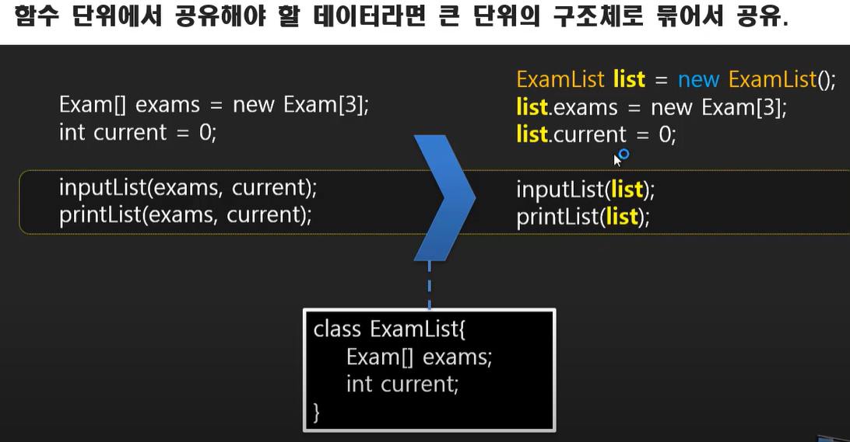
New Exam()은 참조변수의 배열임
Java
Chapter 6. 객체지향개념 I
의
정석
http://www.javachobo.com
감사합니다.
각list메서드의curren는지역변수. Int current의 값(주소x)을넘겨받을뿐이라변동사항이 전역변수에영향x
Notes:
이것으로 제 6장 객체지향개념I-1에 대한 강의를 모두 마치겠습니다. 감사합니다.

Slide 25
Java
Chapter 6. 객체지향개념 I
의
정석
http://www.javachobo.com
가능하면 소스파일 하나에는 클래스 하나만 있으면 좋아
감사합니다.
Src파일 이름과 메인메소드가 들어있는 클래스의 이름과 일치
해야함(그래야실행됨, 만약그냥클래스와파일명이일치하면컴파일되지만실행안됨)
public class없
더라도 src파일과 일치하는 class있어야해
더 많은 동영상강좌를 아래의 사이트에서 구하실 수 있습니다.
http://www.javachobo.com
이 동영상강좌는 비상업적 용도일 경우에 한해서 저자의 허가없이 배포하실 수 있습니다.
그러나 일부 무단전제 및 변경은 금지합니다.
관련문의 : 남궁성 castello@naver.com
Notes:
이것으로 제 6장 객체지향개념I-1에 대한 강의를 모두 마치겠습니다. 감사합니다.

Slide 26
Java
Chapter 6. 객체지향개념 I
의
정석
http://www.javachobo.com
캡슐화된 클래스(함수+변수)(구조체:데이터)
는 클래스 각각이 기능단위로 독립적으로 분할시킨 것임
그런데 클래스 간 서로 참조하는 경우가 생김.
이것을 private등의 접근제어자를 통해 기능단위의 변동이 일어나지 않게끔 한다.
따라서, 한 클래스의 변수명을 바꾸었을 때, 다른 클래스에 오류가 생긴다면, 은닉화가 제대로 이루어지지 않았다고도 볼 수 있음
Notes:
이것으로 제 6장 객체지향개념I-1에 대한 강의를 모두 마치겠습니다. 감사합니다.

